Slide 1


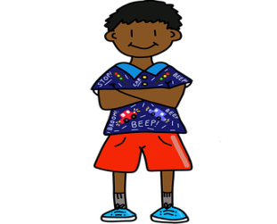

Que
portes-tu?
Je porte un uniforme bleu, rouge et blanc.
French Year 5, Autumn 2
School life – Clothes
Colour Agreement
SINGULAR |  | PLURAL
Masculine | Feminine | Masculine | Feminine | English
rouge | rouge | rouges | rouges | red
jaune | jaune | jaunes | jaunes | yellow
rose | rose | roses | roses | pink
noir | noire | noirs | noires | black
bleu | bleue | bleus | bleues | blue
vert | verte | verts | vertes | green
gris | grise | gris | grises | grey
violet | violette | violets | violettes | purple
blanc | blanche | blancs | blanches | white
marron | marron | marron | marron | brown
orange | orange | orange | orange | orange
Le Vêtements/ Clothes
Masculine singular
un uniforme | a uniform
un pull-over | a jumper
un t-shirt | a t-shirt
un short | a pair of shorts
un pantalon | a pair of trousers
un manteau | a coat
un chapeau | a hat
Masculine plural
des gants | gloves
Les Vêtements/ Clothes
Feminine singular
une jupe | a skirt
une veste | a jacket
une écharpe | a scarf
une robe | a dress
Feminine plural
des sandales | sandals
des chaussures | shoes
des baskets | trainers
des bottes | boots
VERB
PORTER | To wear
Je porte | I am wearing
Tu portes | You are wearing
Il/ elle porte | He/she is wearing
Les Saisons/ Seasons
[au] printemps | [in] spring
[en] été | [in] summer
[en] automne | [in] autumn
[en] hiver | [in] winter
En été, je porte un t-shirt, un short et des baskets.
KEY SOUNDS
on | ohn

Slide 2
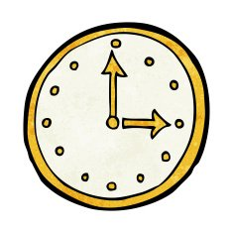
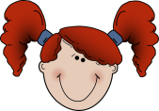
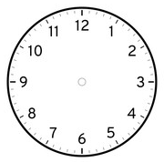
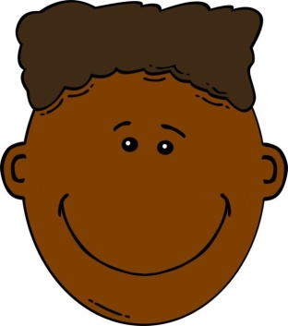

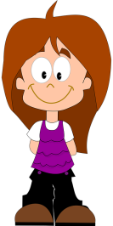
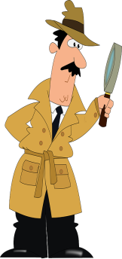
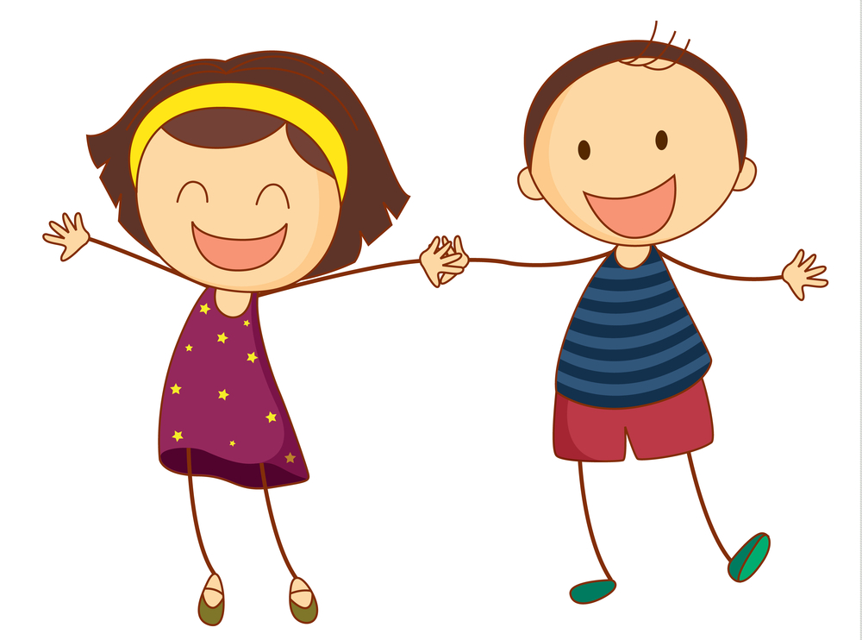
French Year 5, Autumn 2
School life – The time
Key Question
Quelle heure est-il? | What time is it?
- Il est… heure[s] moins le quart | It’s a quarter to …
- Il est… heure[s] et quart | It’s a quarter past…
- Il est une heure moins le quart | It’s a quarter to one
- Il est une heure et quart | It’s a quarter past one
L’Heure/ The time
… moins le quart | It’s a quarter to …
… et quart | It’s a quarter past …
Il est une heure moins le quart | It’s a quarter to one
Il est une heure et quart | It’s a quarter past one
Il est deux heures moins le quart | It’s a quarter to two
Il est deux heures et quart | It’s a quarter past two
Il est trois heures moins le quart | It’s a quarter to three
Il est trois heures et quart | It’s a quarter past three
Il est quatre heures moins le quart | It’s a quarter to four
Il est quatre heures et quart | It’s a quarter past four
Il est huit heures moins le quart | It’s a quarter to eight
Il est huit heures et quart | It’s a quarter past eight
Il est neuf heures moins le quart | It’s a quarter to nine
Il est neuf heures et quart | It’s a quarter past nine
Il est midi moins le quart | It’s a quarter to twelve [midday]
Il est midi et quart | It’s a quarter past twelve [midday]
Quelle heure est-il?
Il est six heures moins le quart
Quelle heure est-il?
Il est une heure moins
le quart
Important!
Remember that half past [et demie] changes its spelling if it follows, ‘midi’ or ‘minuit.’ Il est midi et demi Il est minuit et demi
Quelle heure est-il?
Il est cinq heures
et quart
Les Nombres/ numbers
10 dix | 20 vingt | 30 trente | 40 quarante | 50 cinquante | 60 soixante

